Slide 1
Smoke Shader
Noise + FBM + Domain Warping

Slide 2
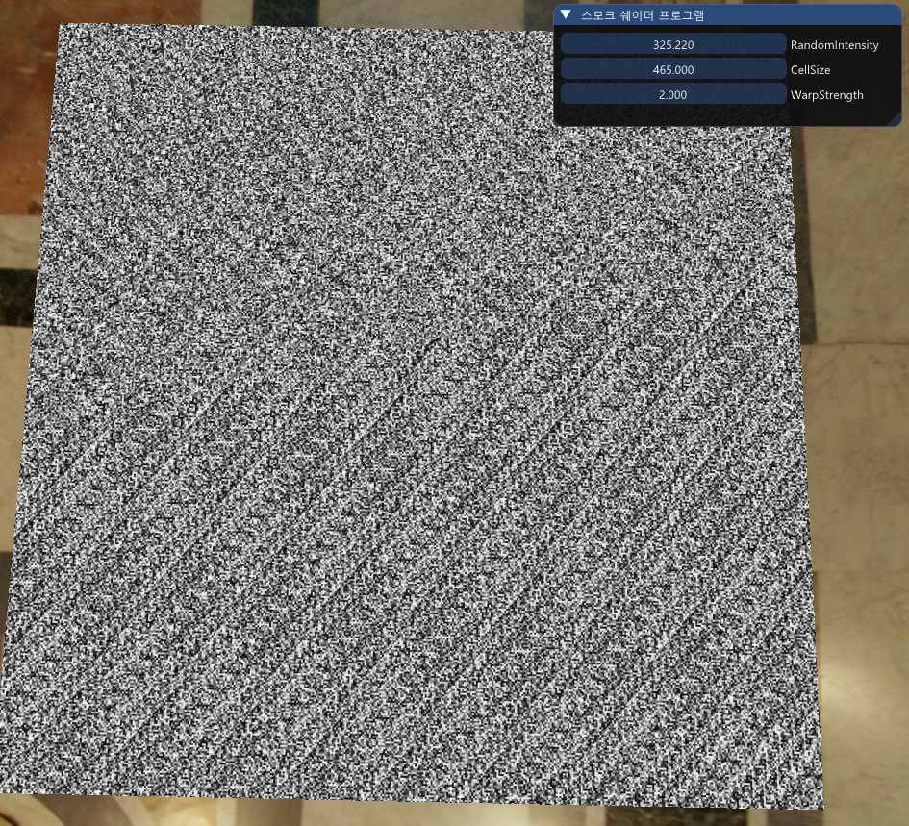
noise(float2 cID, float2 fUV)
의사 난수를 제공하는 함수 random()을 만들고 이용하여 4개의 꼭지점 컬러를 만들어주고 보간을 적용하여 최종 밝기를 도출함 -> 밝기가 곧 노이즈가 됨
Cell Size + UV값을 이용하여 얼마나 촘촘하게 표면을 매울지 결정할 수 있다.
단 UV를 변화하지 않으면 의사난수에 의해 같은 패턴이 반복되어 보인다.

Slide 3
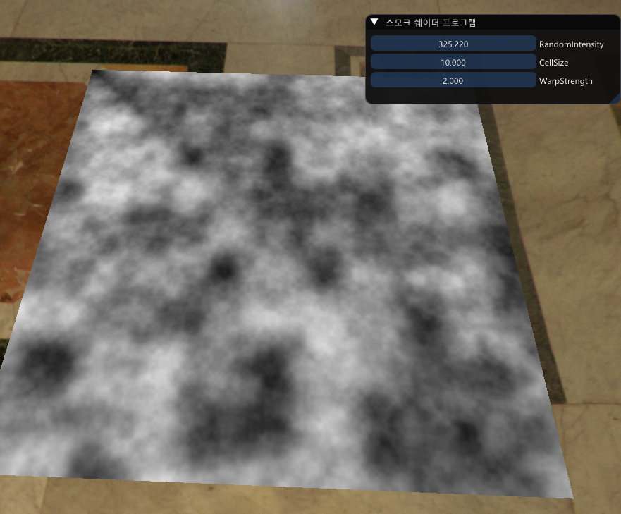
fbm(float2 uv)
Uv시드는 유지한채로 주파수와 진폭을 조절한 노이즈를 여러 번 겹쳐서 Fractal구조의 노이즈패턴을 만드는 함수
반복되는 패턴이 눈에 띄게 줄어들어 자연스럽다.

Slide 4
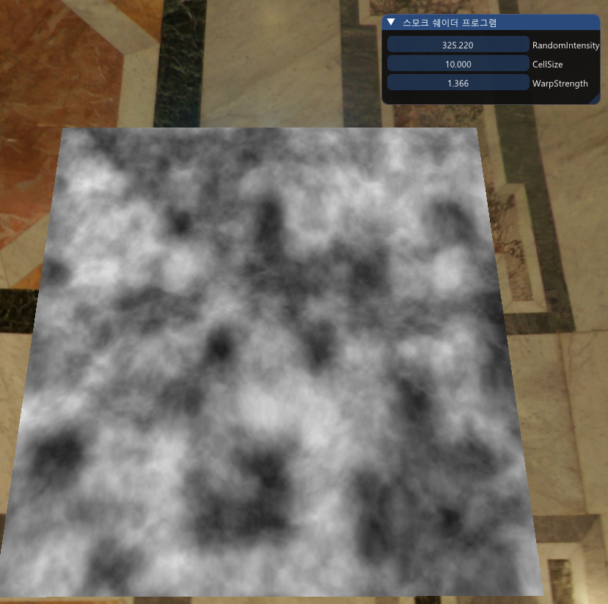
Domain Warping
UV샘플링에 왜곡을 주어 패턴을 휘어지게 만든다.
시간값을 이용하면 시간에 따른 휘어짐의 변화를 표현할 수 있다.

Slide 5
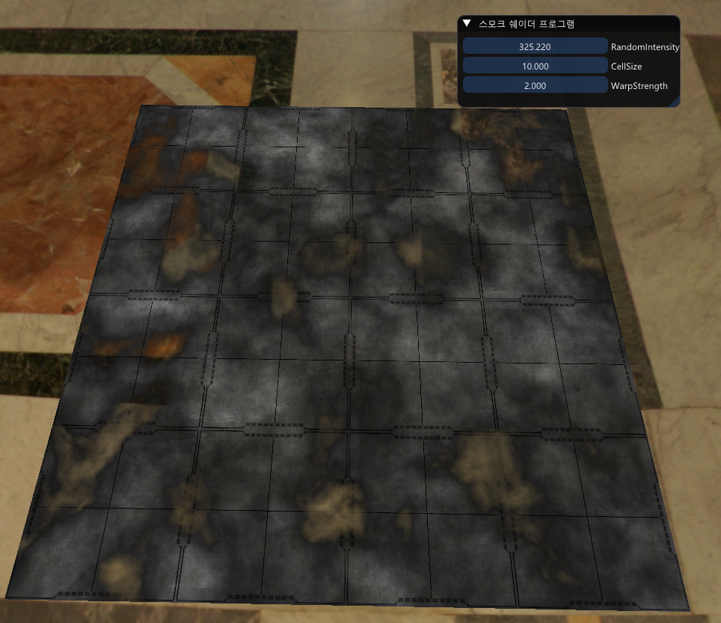
Smoke Shader
앞서 설명한 모든 것을 적용한다.
단 심심해 보일 수 있으니 물체의 표면이 연기처럼 보이면 어떨까에 착안하여 계산한 밝기에서 diffuse color를 곱하고 lerp식을 이용하여 smoke가 0.25보다 작은 곳에서 점점 더 투명하게 보이도록 설정했다.

